Slide 1
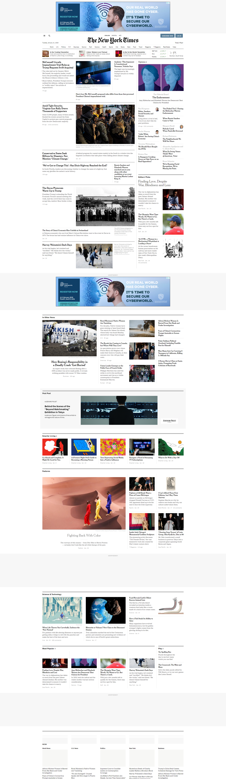
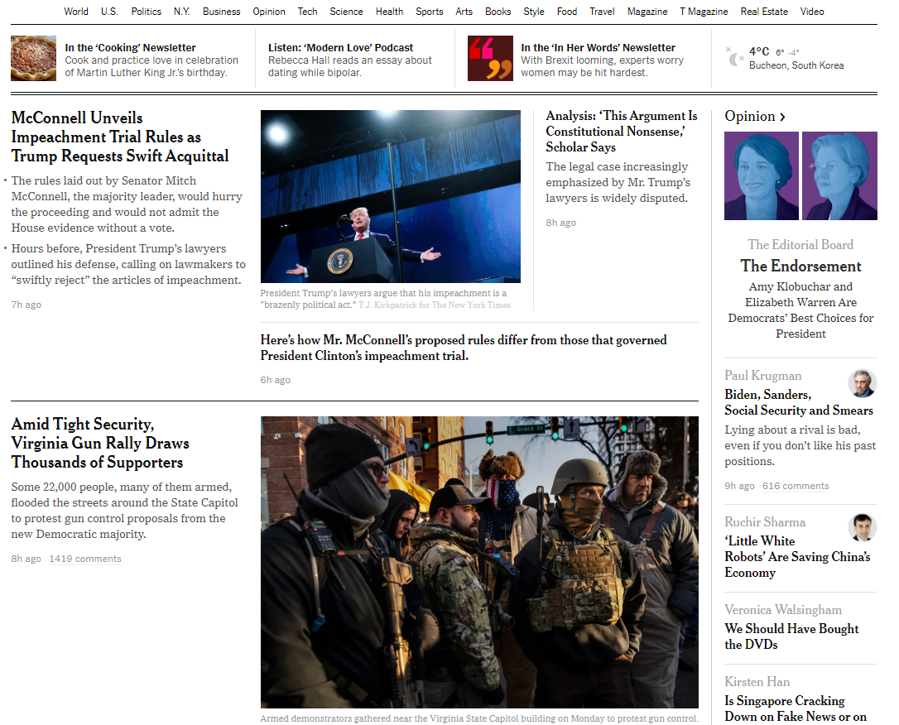
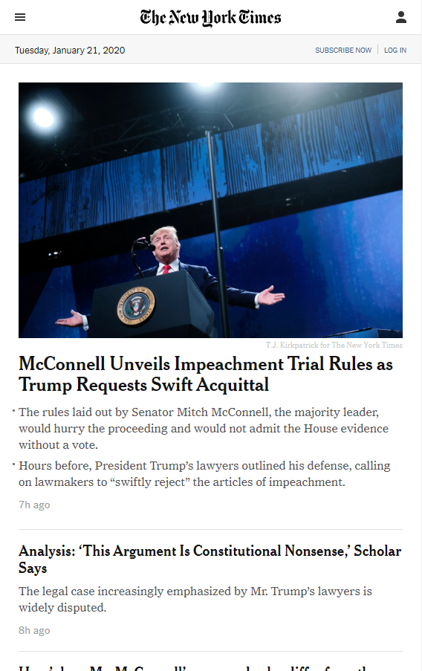
레이아웃참고

Slide 2
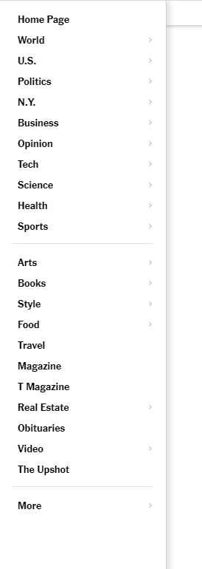

레이아웃(pc)
width 100%
#header_fixed(*고정)
header
.menu
.search
.btn_sub
.btn_log
a.logo
180px
#gnb(.menu 클릭 시 보이게)
width 80%
.lnb
section
#content_left
#content_right
.video
.quiz
width 60%
width 20%
.journal
.sentence
footer
.copyright
.btn_contact
80px
200px

Slide 3
레이아웃(pc)
width 100%
#header_fixed(*고정)
header
.menu
.search
.btn_sub
.btn_log
a.logo
200px
#gnb(.menu 클릭 시 보이게)
.lnb
section
.video
#video
width:1000px
height:2000px
.news
600px
.quiz
350px
footer
.copyright
.btn_contact
80px
200px

